Slide 1
Update Progress
Project Operations Directorate
PT Mitra Transaksi Indonesia

Slide 2
Operational Technology Project
Project
Total Project
W2 | W3
UAT
W2 | W3
Progress
W2 | W3
Live
W2 | W3
Cancel
W2 | W3
REQUEST MITRATEX
162 | 164
0 | 0
9 |5
152| 158
1 | 1
CHANGEREQUEST MITRATEX
3 | 3
0 | 0
0 | 0
3 | 3
0 | 0
- Progress Mitratex akan selesai pada week 3
- Cancel untuk Scoring BTN,Bisa di setting saat tiket di analystnya BTN
Monitoring Closed Approved YOE Non LHF
CLOSED APPROVED
W2 | W3
IN MAAS
W2 | W3
PENDING MAAS W2 | W3
SINGLE BMRI
W2 | W3
SINGLE BNI
W2 | W3
SINGLE BRI
W2 | W3
SINGLE BTN
W2 | W3
145 | 158
121 | 131
24 | 27
48| 53
0 | 0
54 | 56
0 | 0
SHARING
W2 | W3
Pending MAAS karena :
MB.MID/TID BNI exists, membutuhkan MB.MID/TID BNI baru
TID yang di daftarkan BRI sama, jadi tidak bisa masuk maas, butuh TID BRI baru
Menunggu Proses Rerun
19 | 22

Slide 3
Monitoring Closed Approved YOE Non LHF
SHARING
Sharing BNI BRI BTN MANDIRI
W2 | W3
Sharing BRI BNI
W2 | W3
Sharing Mandiri BNI
W2 | W3
Sharing Mandiri BRI
W2| W3
Sharing Mandiri BRI BNI
W2 | W3
1 | 1
2 | 2
7 | 7
2 | 5
7 | 7

Slide 4
Update Project Status – Highlighted Project
Project
Total Project
Live
Progress
Hold
Drop
UREQ
54
1
44
2
9
UARF
142
141
1
0
0
INCIDENT
73
33
24
0
16
SR PROJECT
14
10
2
0
2

Slide 5
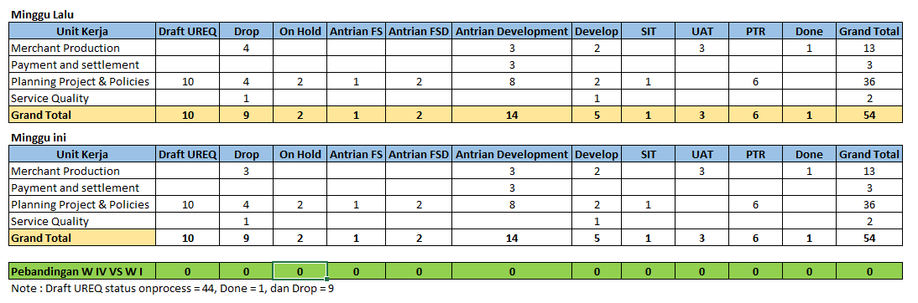
Update Project Status – Highlighted Project UREQ

Slide 6
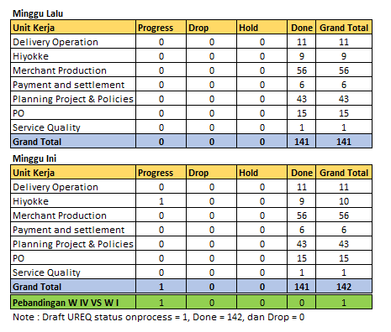
Update Project Status – Highlighted Project UARF

Slide 7
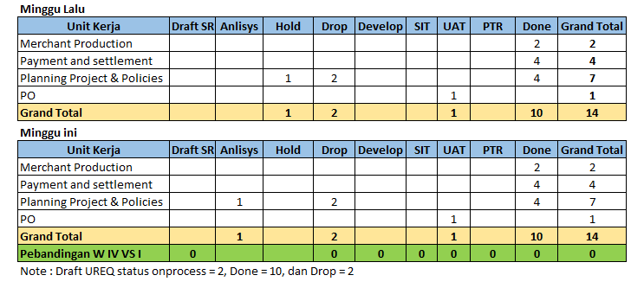
Update Project Status – Highlighted Project SR

Slide 8
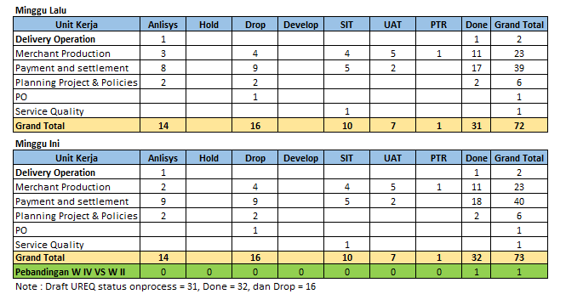
Update Project Status – Highlighted Project Incident

Slide 9

Proses Implementation &Resources Planning

Slide 10









Process & Implementation Planning
RPA Robotic Fase 1
Proses 1 Refund Manual & Manual Posting
Proses 2 Bulk Manual Posting
Warehouse Management System
RPA Robotic Fase 2
Chargeback
Project Automation
Recon LinkAja Dynamic & Static
Mobile Apps & E- Learning
Submit Ticket, Omnichanel, Live Chat, Telephony, ChatBot, TalkBot, LMS, Read FAQ, Reward Redeem, dan Gamification
Admin Fee EDC Recon
Info Change - YOE
Reporting Activity Technician
Vendor Billing Recon

Slide 11
Process & Implementation Planning

Slide 12
Timeline Install AkaBot dan Testing Project RPA - 2023
Note :
Point Nomor 5 pararel akan dibuat sesuai dengan arahan Test Case dari Team QA yg akan ikut join online pada testing hari Senin, 24 Juli 2023
Point Nomor 7 Testing akan dilakukan onsite oleh team CNS dan akan didampingi secara online oleh team FPT dan team QA Yokke

Slide 13
Operation Policies

Slide 14
Operation Resources

Slide 15

Budget – Asset Planning

Slide 16
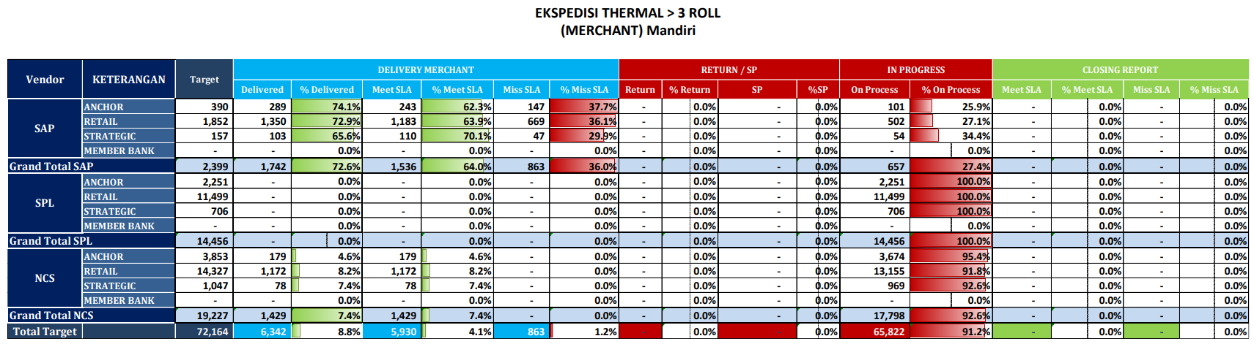
Thermal Monitoring July

Slide 17
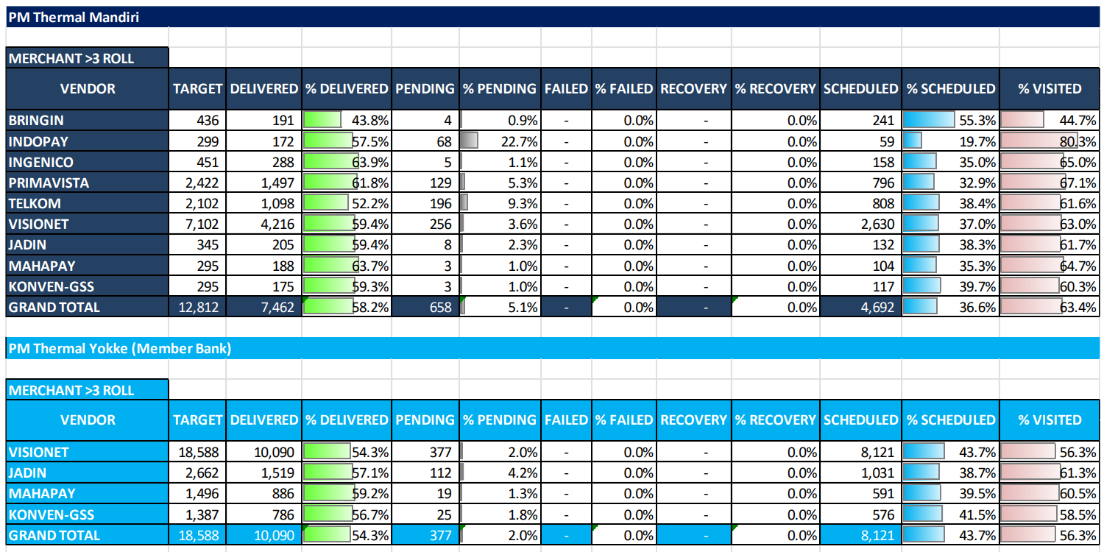
Thermal

Slide 18
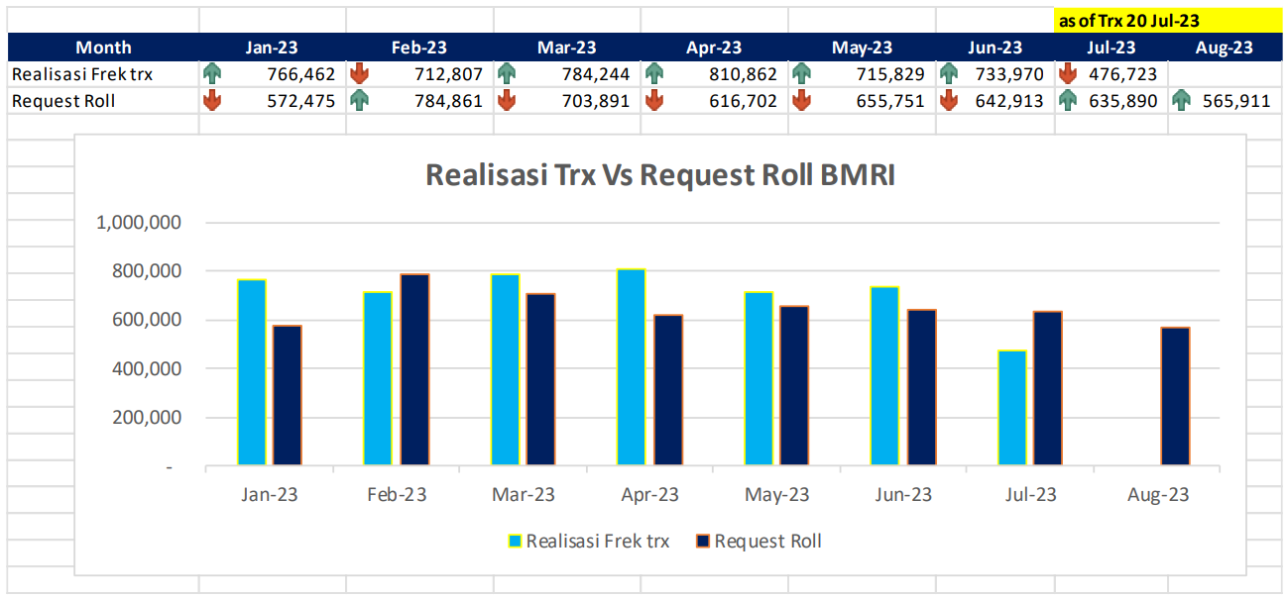
Thermal

Slide 19
Shortage EDC Base on Realistis Plan
Konven
Android
Kekurangan SPK 1 BNI Android (22.8K)
BNI
-
BNI
22.8K
Replace EDC Prio 1-4,
50% Prio 5-7 + NA
BMRI
57.7K
BMRI
-
Tidak ada target Android
Asumsi 25% dari Remaining Target
Asumsi 70% dari Remaining Target
Himbara
11.4K
Himbara
47.2K
Asumsi 20% dari Remaining Target
Member Bank
3.1K
Member Bank
2.1K
BSI
Buffer
-
Buffer
-
Konven : 72.2K
Total : 144,4K
Android : 72.2K
*Note Konven :
Shortage EDC tersebut, akan dipenuhi secara bertahap disesuikan dengan kebutuhan Management MTI

Slide 20
Procurement Plan

Slide 21
EDC Allocate & Shortage (Convent)
Note :
Contract Existing MTI : 234.760 Unit
Mapped : 110.632 Unit
Stock Allocated : 124.128 Unit (Mandiri, BNI, Himbara, Other Member Bank, Pameran).
Remaining Target : 196.402 Unit
Shortage : 72.274 Unit

Slide 22
Estimasi Timeline Project - 1 Brand EDC
Mempertimbangkan :
Shortage stock EDC Konvensional sebanyak 72.274 Unit untuk pemenuhan kebutuhan Mandiri, Himbara, Other Member Bank dan Buffer Stock Pameran.
Timeline pengembangan EDC baru termasuk sertifikasi Brand Network dengan rata-rata timeline project per Member Bank +- 10 Minggu (exclude Development Principal +- 3 Bulan).
Keterbatasan UL Tools untuk support sertifikasi Brand Network, MTI saat ini hanya memiliki 1 UL Tools, sehingga proses sertifikasi Brand Network tidak dapat dilakukan secara paralel.
Perlu tambahan waktu untuk melakukan negosiasi dengan Principal / Member Bank mengenai pembebanan biaya sertifikasi.
EDC Move 2500 sudah digunakan untuk support deployment Mandiri, Himbara dan Member Bank Existing (OCBC, Danamon dan BTN), dalam hal ini seluruh fitur yang dibutuhkan sudah terakomodir dan certified.
Rekomendasi : “Pemenuhan 50% kebutuhan atas shortage EDC Konvensional tersebut yaitu sebesar 30.000 - 35.000 Unit, dapat dipenuhi dengan EDC Move 2500 (paralel tetap akan dilakukan sertifikasi EDC lainnya)”.

Slide 23
EDC Allocate & Shortage (Android)
Note :
Contract Existing MTI : 40.000 Unit
Mapped : 13.754 Unit
Stock Allocated : 26.246 Unit (BNI, Himbara, Other Member Bank).
Remaining Target : 95.720 Unit
Shortage : 72.220 Unit

Slide 24
Procurement Monitoring
No | Procurement |  | Status | Due Date | Remark
1 | ECR L Shape 7K |  | Negosiasi | 16 Juni 2023 | Perpanjangan Waktu pengumpulan Sampel
2 | EDC Konven + Android 70K |  | Done | W2 Juli 2023 | Full Sign Budget
3 | Cartridge SAM Card dan SIM Card |  | SPK to Vendor | 23 Juni 2023 | Pengadaan bertahap, Tokopedia 77 unit, 600 by vendor
4 | Purchase Order 7.5K FMS Android DX8000 |  | Done | 16 Juni 2023
5 | Perpanjangan Jasa MS Jadin & Mahapay |  | Aanwijzing | W3 Juni 2023 | Keputusan Perpanjang di W3 Juni 2023
6 | Purchase Order 3.8K FMS Android APOS A8 |  | Done | 9 Juni 2023
7 | LKI EDC Android DX8000 |  | Aanwijzing Done | 16 Juni 2023 | Perlu tambahan SOW
8 | Annual Support SKI FutureX |  | Review Compliance | W4 Juli 2023
9 | Purchase Order Ke-empat Sticker EDC |  | Done
10 | Purchase Order Implementasi Aplikasi ESTIM -YOE |  | Done
11 | Purchase Order Ke-lima Sticker EDC |  | Done
12 | Pengembangan Platform WABA |  | Done
13 | Thermal Paper |  | Negosiasi | W4 Juni 2023 | Paralel Proses Pengumpulan Penawaran Harga
14 | License Tableau Explorer 2023 |  | Pending |  | Perlu PnL
15 | Jasa MS 118K |  | Draft PKS | 23 Juni 2023 | Negosiasi Ulang untuk Efisiensi Budget

Slide 25
Procurement Monitoring
No | Procurement |  | Status | Due Date | Remark
16 | Additional MTIP Certification for BNI |  | Done | 23 Juni 2023
17 | Add-on User Key Tableau Creator |  | Pending | W2 Juli 2023 | Budget 8 User (Creator & Explorer) Done, perlu tambahan untuk User Viewer - budget menjadi +-200Jt
18 | Kebutuhan Warehouse Asset |  | Done
19 | Peripheral |  | Pending |  | Sudah ada Back up Peripheral di New Proc
20 | Mobile App & LMS |  | Pending |  | Cashflow sedang minim
21 | MTIP Certification for BRI |  | Review Compliance |  | Perlu diskusi dengan SPM terkait PnL
22 | SSL |  | Pending |  | Yoe sudah menggunakan SSL Yokke dengan Domain yoe.yokke.co.id
23 | Pengadaan 35K EDC Konven Move 2500 |  | Cancel | W2 Juli 2023 | Diubah menjadi 72K
24 | RPA |  | Review Finance, Paralel Ops perlu info ke Bu Dinie | Sep-23 | Req Quotation
25 | Tableau Server Manangement |  | Review Finance | W2 Juli 2023
26 | Pengadaan PC Sharing Terminal Management Dept |  | Internal Review | W3 Juli 2023
27 | Purchase Order Ke 7 Thermal 200 Dus |  | Done | 11 Juli 2023

Slide 26
Procurement Monitoring
No | Procurement |  | Status | Due Date | Remark
28 | Pengadaan 72K EDC Konven |  | Pemasukan Penawaran Harga |  | Paralel memo budget sedang review finance
29 | Pengadaan ECR L Shape Type C - Desk 2600 |  | Cancel
30 | Pengadaan Tableau Data Transaksi |  | Review Finance | W4 Juli
31 | Purchase Order Ke- 6 Sticker EDC |  | Done | 27 Juni 2023
32 | Purchase Order Ke -7 Sticker EDC |  | Done | 18 Juli 2023
33 | Purchase Order Ke 8 Thermal 250 Dus |  | Procurement Process | W4 Juli 2023
34 | Additional MTIP Certification for BTN |  | Drafting |  | Underlying Document
35 | Pengadaan Tenaga Kerja Borongan Support Produksi EDC dan SIM Card |  | Drafting Done |  | Menunggu Quotation
36
37
38

Slide 27
Payment or Budget Monitoring
No | Procurement |  | Status | Due Date | Remark
1 | SPKL Mei 2023 |  | Done | 09 Juni 2023
2 | IP Perdin Event Yogya Marathon |  | Done | 09 Juni 2023
3 | IP Perdin Event Java Jazz |  | Done | 30 Mei 2023
4 | IP Reimburse Pembelian Micro USB OTG |  | Done | 16 Juni 2023
5 | IP SAM Card Reader Ke-7 |  | Done | 12 Juni 2023
6 | Penalty Otani |  | Menunggu Feedback Otani | W3 Juli 2023 | Discuss with BoD
7 | IP Star Printing PO 4 Sticker EDC |  | Done | 23 Juni 2023
8 | IP Star Printing PO 5 Sticker EDC |  | Done | 23 Juni 2023
9 | IP Indosat HiYokke Mei 2023 |  | Done | 16 Juni 2023
10 | IP Tokopedia Catridge 27 Unit |  | Done | 14 Juni 2023
11 | IP Tokopedia Catridge 50 Unit |  | Done | 12 Juni 2023
12 | XL Prioritas Juni 2023 |  | Done | 26 Juni 2023
13 | Mitratex PO 11 |  | Finance Process
14 | IP Kebutuhan Asset (10 Unit Container) |  | Done | 06 Juli 2023
15 | IP Reimburse Cetak Sticker Event BNI |  | Done | 13 Juli 2023

Slide 28
Payment or Budget Monitoring
No | Procurement |  | Status | Due Date | Remark
16 | IP Indosat HiYokke Juni 2023 |  | Done | 13 Juli 2023
17 | IP Tangga Lipat 2 Step Tokopedia |  | Done | 20 Juli 2023
18 | IP Container Laci Mini |  | Done | 20 Juli 2023
19 | IP Container 28 L |  | Done | 20 Juli 2023
20 | IP Telkomsel Kartu Halo Juli 2023 |  | Done | 18 Juli 2023
21 | IP Star Printing PO 6 EDC |  | Finance Process
22 | IP Mitratex PO 12 |  | Finance Process
23 | IP Goorits Catridge 600 Unit |  | Circulate Approval
24 | IP SAM Card Reader Juni 2023 |  | Circulate Approval
25 | IP XL Prioritas Juni 2023 |  | Circulate Approval
26 | IP Star Printing PO 7 |  | Circulate Approval

Slide 29
Document Monitoring
No | Document |  | Status | Due Date | Remark
1 | Sertifikasi Kompetensi Bidang Sistem Pembayaran dan Pengelolaan Uang Rupiah (SPPUR) |  | Done | 12 Juni 2023
2 | BAST YOE |  | Done
3 | Permohonan Pemenuhan Fasilitas Kerja |  | Done
4 | Usulan Penyesuaian Jadwal dan Tunjangan Shifting Untuk Karyawan Channel Production (CP) |  | Review CP
5 | Surat Tanggapan Permohonan Bebas Penalti - Otani |  | Internal Review
6 | Surat Informasi Timeline Pengiriman EDC Move 15K |  | Drafting
7
8
9
10

Slide 30
PKS / SPK / PP Monitoring
No | Document |  | Status | Due Date | Remark
1 | SOW Thermal Paper |  | Done
2 | Addendum PKS Ke-empat BRI |  | Done
3 | PKS Re-peat Order BNI Konven 38K |  | Done
4 | PKS QRIS Acquirer |  | Done
5 | PP Newland Konven |  | Process |  | Koordinasi kesepakatan klausul by email
6 | PP MS 60K |  | Process |  | Re-drafting PP by procurement
7 | PP EDC Move 28K |  | Done
8 | PP EDC Move 15K |  | Internal Review
9 | SOW EDC Convent + Android |  | Done
10 | SOW FMS Re-Nego GSS |  | Done
11 | SOW LKI |  | Done
12 | SOW EDC Convent 35K Move |  | Cancel |  | Diubah menjadi 72K
13 | SOW MS 60K |  | Process |  | Waiting for vendor approval
14 | SOW Android 35K (1 Brand) |  | Review Internal
15 | SOW Android 35 (2 Brand) |  | Review Internal

Slide 31
PKS / SPK / PP Monitoring
No | Document |  | Status | Due Date | Remark
16 | SOW Pengadaan Tenaga Kerja Borongan |  | Sirculate Approval |  | Depend on Memo Budget
17 | PP MS 118K |  | Internal Review
18
19
20

Slide 32
EDC & TMS Android - Project BNI
Note :
*Berdasarkan informasi yang didapat dari PM hari Kamis tanggal 13 Juli 2023
**Berdasarkan konfirmasi yang di dapat dari PM hari Senin, 17 Juli 2023
Operation telah mengajukan peminjaman 10 Unit EDC ke Sunmi dan Pax per 30 Mei 2023 dan sebagai informasi bahwa :
Pax telah menyerahkan 10 unit EDC ke MTI per 5 Juni 2023.
Sunmi sampai dengan saat ini belum menyerahkan 10 unit EDC tersebut ke MTI, terinfo bahwa unit tersebut didatangkan langsung dari China, sehingga membutuhkan waktu lebih lama.
Berdasarkan konfirmasi dari PM Senin, 17 Juli 2023 atas pengembangan EDC akan ber-impact ke Front End, Middleware dan Back End, untuk proses tersebut dipastikan sudah end to end.
Untuk sertifikasi baru VISA, Master dan JCB, namun sesuai konfirmasi dari IT Front End bahwa development fitur EDC sudah termasuk 7 fitur mandatory BNI, Amex dan CUP

Slide 33
TMS Android Universal - Pending
No | Action |  | Status | Timeline
1 | Approach Vendor (12 Vendor) |  | Done
2 | Requirement List |  | Done
3 | Demo |  | Done
4 | Shortlist Vendor (3 Vendor) – (GST, CSNA dan Urovo) |  | Done
5 | SOW |  | Review
6 | Scenario POC |  | Done
7 | POC |  | Done
8 | Form Penilaian Q n A |  | Done
9 | Q n A After POC |  | Cancel | 20 - 23 Jun 2023
Note :
PM ditarik dari project - Menunggu kejelasan scope project.

Slide 34

Thank you

